Slide 1
1、问题描述
（1）模型建立
Caption here
几何尺寸 | 数值
换热管直径 | 16.4 mm
计算域宽度 | 65.6 mm
计算域长度 | 650 mm
设计单元尺寸 | 65.6 mm * 65.6 mm
边界条件 | 数值
空气温度 T_{in} | 288.15 K
壁面温度 T_{W} | 313.15 K
入口速度 u_{in} | 6 m/s （Re = 13000 湍流）
出口条件 p_{out} | 0 Pa

Slide 2
1、问题描述
控制方程及k–ε湍流模型
连续性方程:
x方向动量方程:
y方向动量方程:
能量方程:
（2）方程和源项
湍动能部分:
湍流能量耗散部分:

Slide 3
1、问题描述
模型源项
（2）方程和源项
+模型侧视图
源项 | 流道 | 扩散层 | 催化层 | 质子交换膜
S_{mass} (kg m⁻³ s⁻¹)
S_{u} (kg m⁻² s⁻)
S_{i} (i=H2, O2, H2O)
S_{e} ()
S_{ion} ()
S_{T} ()
S_{l} ()
S_{mw} ()

Slide 4
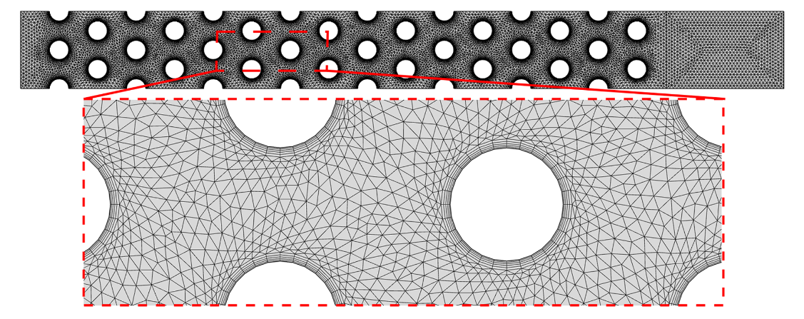
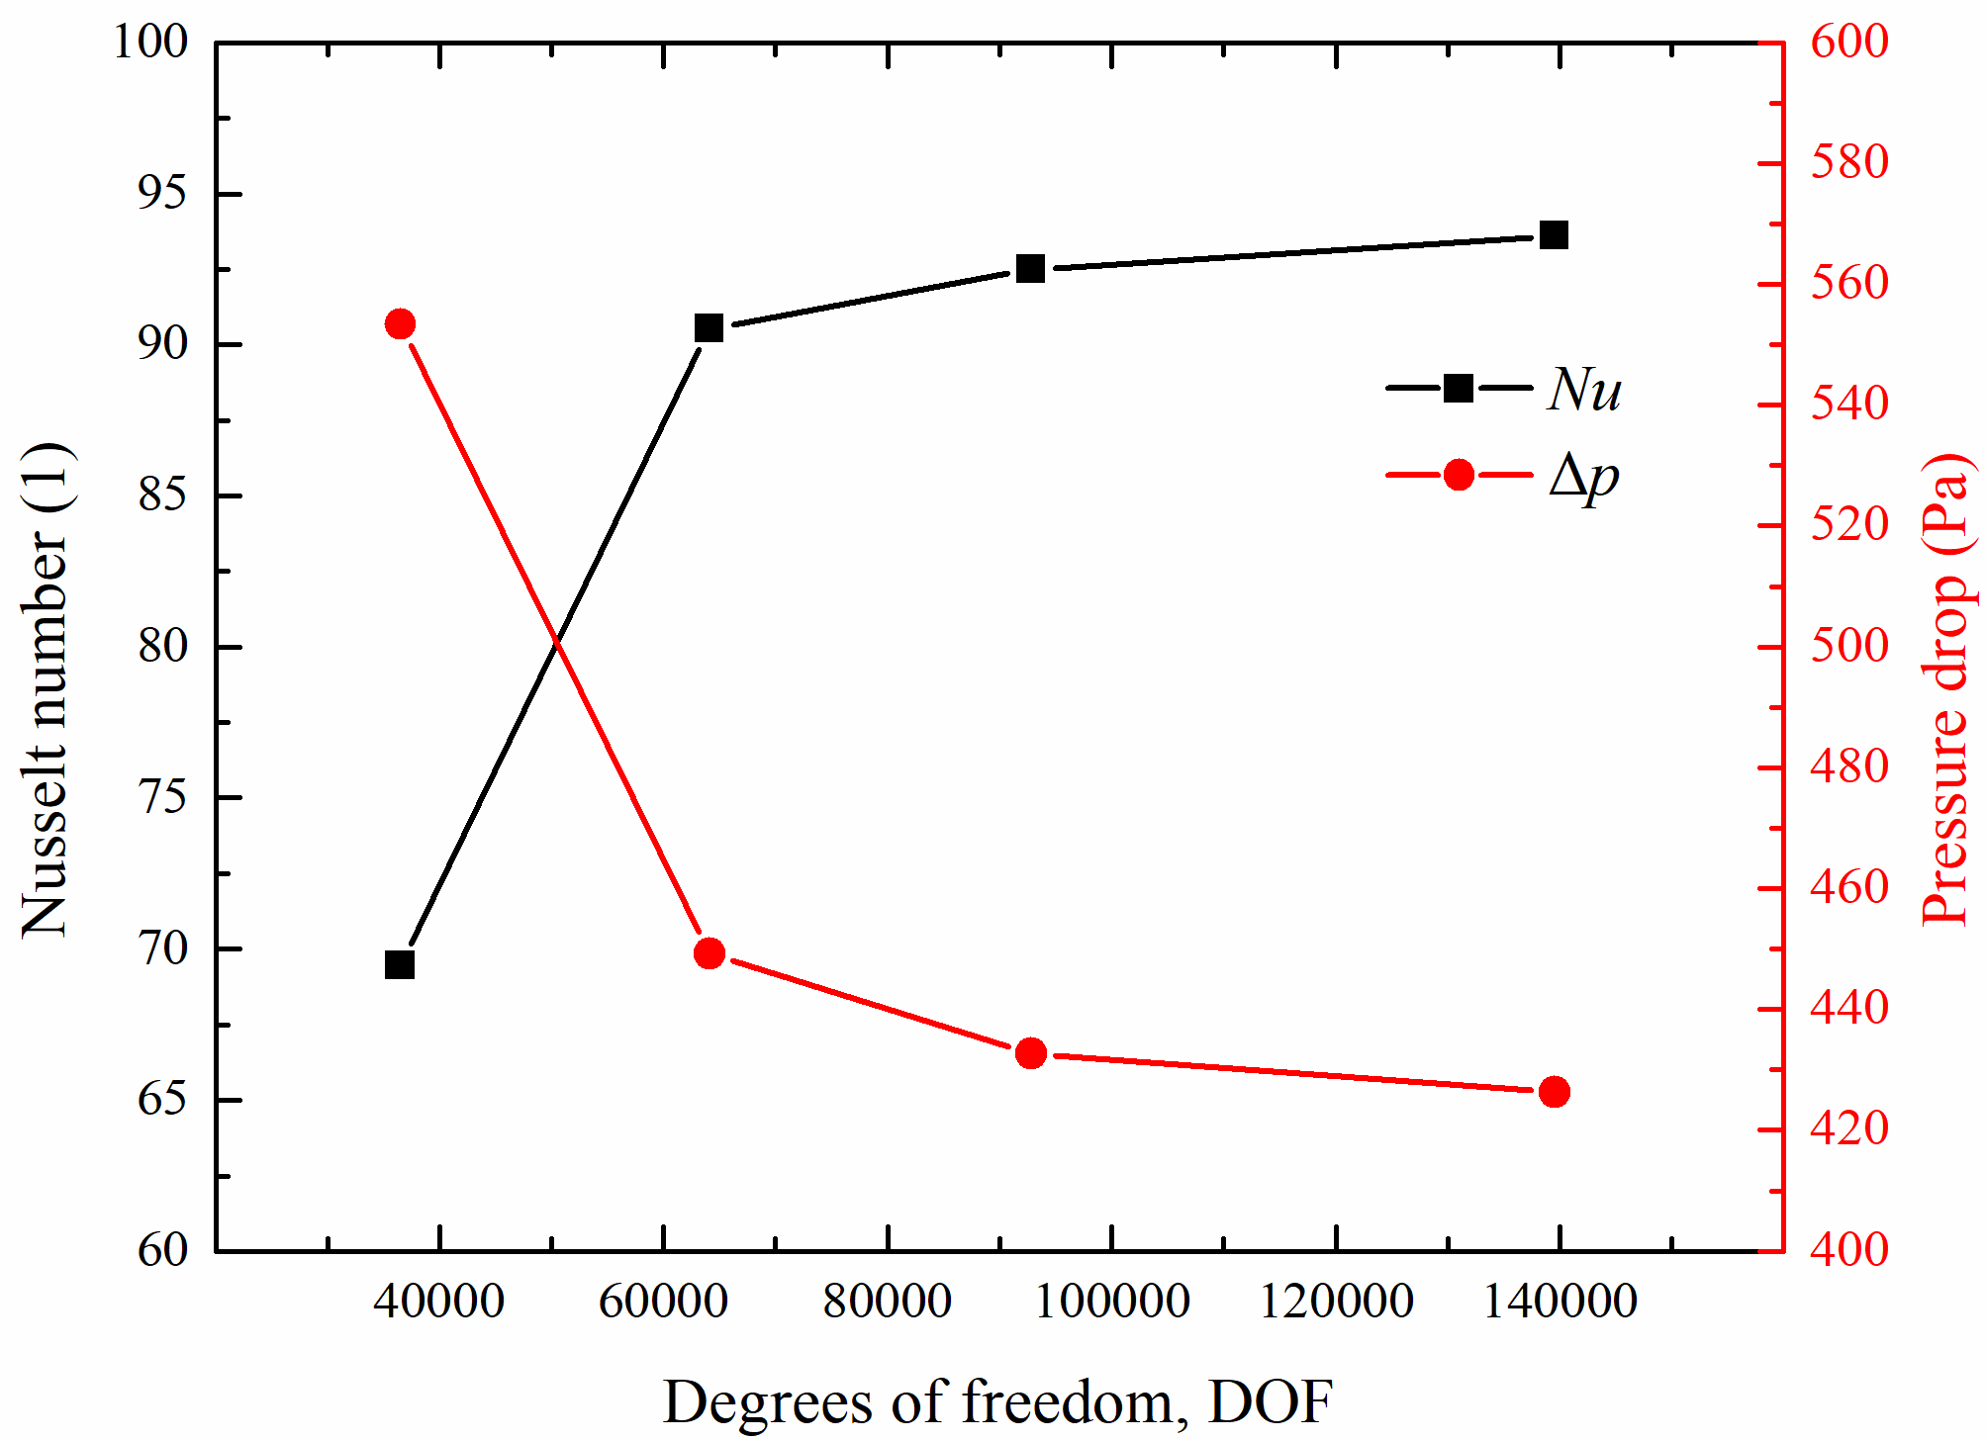
1、问题描述
（3）模型验证
Nu与实验^{[1]}误差1.4%
Δp与实验^{[1]}误差6.9%
[1] Žukauskas. Advances in Heat Transfer 1972.

Slide 6
发现1：不同电流密度，减小阴极入口处的GDL孔隙率对水传输和电化学反应速率的影响不同
水饱和度
0.6V, 0.4
I = 0.017589
0.9V, 0.4
I = 1.0636
0.6V, 0.3-0.4-0.5
I =
0.9V, 0.3-0.4-0.5
I =

Slide 7
发现1：不同电流密度，减小阴极入口处的GDL孔隙率对水传输和电化学反应速率的影响不同
电化学反应速率
0.6V, 0.4
I = 0.017589
0.9V, 0.4
I = 1.0636
0.6V, 0.3-0.4-0.5
I =
0.9V, 0.3-0.4-0.5
I =

